Slide 1
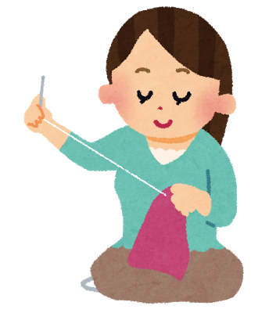

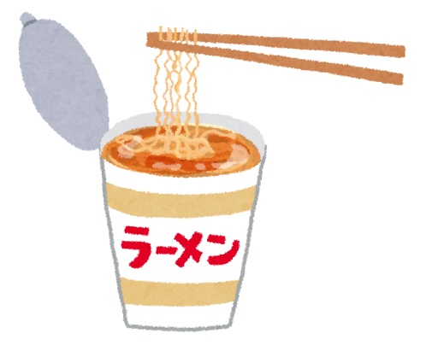
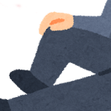
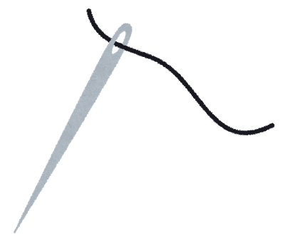

問：？に当てはまる単語を答えよ
＋
＝
縫う（ぬう）
ドル
ヌードル
＋
＝
Knee（ニー）
ドル
ニードル
？
＋
＝
eye（アイ）
ドル
アイドル

